Slide 1
Описание маршрута следования к объекту

Slide 2
Информацию о доступности объекта необходимо дополнить сведениями о доступности путей движения к нему от ближайших остановок общественного транспорта.
Степень доступности этих путей движения не влияет на доступность самого объекта.

Slide 3
3.1 Путь следования к объекту пассажирским транспортом (описывается маршрут движения с использованием пассажирского транспорта); наличие адаптированного пассажирского транспорта к объекту (низкопольного);
3.2 Путь к объекту от ближайшей остановки пассажирского транспорта:
3.2.1 расстояние до объекта от остановки транспорта (м),
3.2.2 время движения (пешком) в минутах,
3.2.3 наличие выделенного от проезжей части пешеходного пути (да, нет),
3.2.5 наличие перекрестков: нерегулируемых; регулируемых, со звуковой сигнализацией, таймером;
3.2.6 наличие информации на пути следования к объекту (акустической, тактильной, визуальной);
3.2.7 наличие перепадов высоты на пути движения; описание их обустройства для инвалидов на коляске.

Slide 4
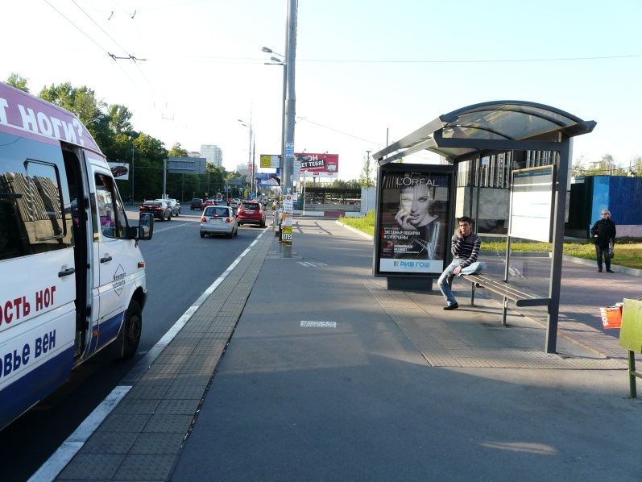
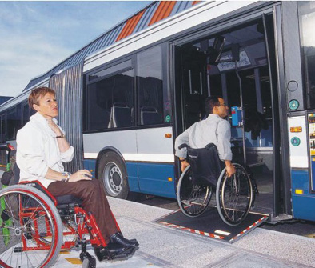
Вид транспорта, номер маршрута, название остановки
Указываются наиболее удобные виды транспорта, остановки которых расположены максимально близко ко входу на объект.

Slide 5
Расстояние до объекта от остановки транспорта
Указывается приблизительное расстояние от остановки до объекта. Точное расстояние определяется с помощью картографических интернет-ресурсов.

Slide 6
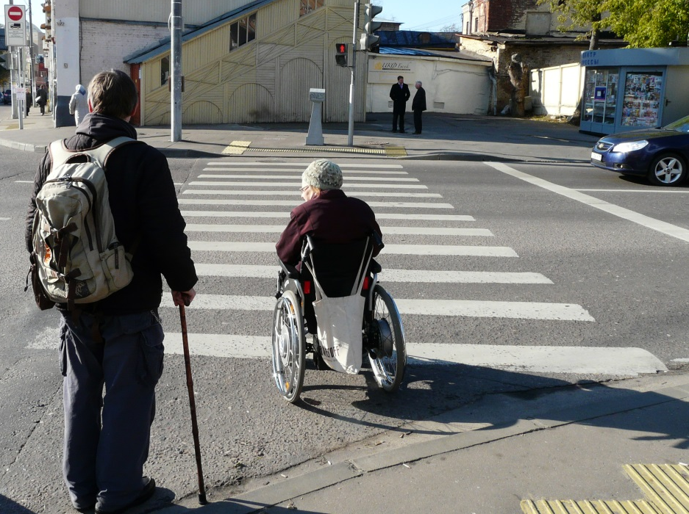
Наличие переходов на пути следования от остановки. Регулируемый переход
Указывается наличие регулируемых переходов (есть, нет) на пути от остановки до объекта (на пути следования к объекту или обратно к остановке), в том числе указывается наличие переходов со звуковым сигналом светофора при разрешенном переходе.
Звуковая сигнализация

Slide 7
Нерегулируемый переход
Переход через проезжую часть без светофора

Slide 8
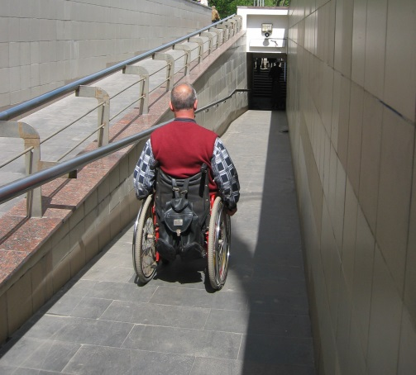
Внеуличный переход
Это подземный и надземный переход (мост).

Slide 9
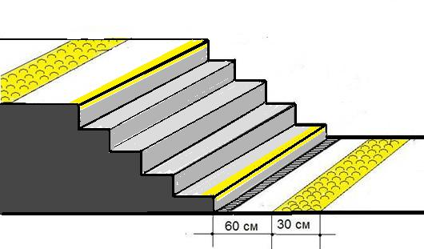
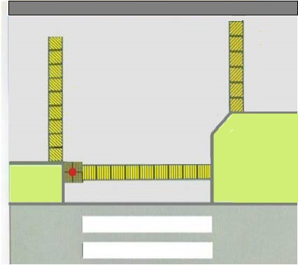
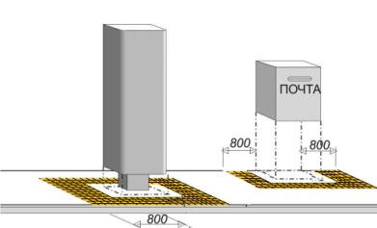
Тактильные указатели
Здесь учитываются только наземные тактильные указатели перед переходами, лестничными сходами и другими препятствиями на пешеходных путях.

Slide 10
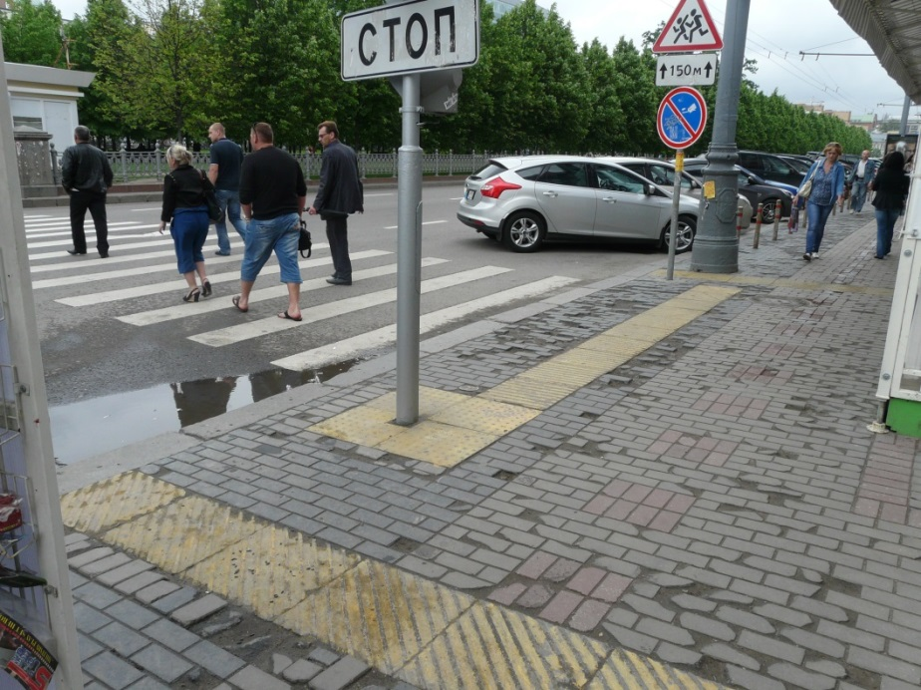
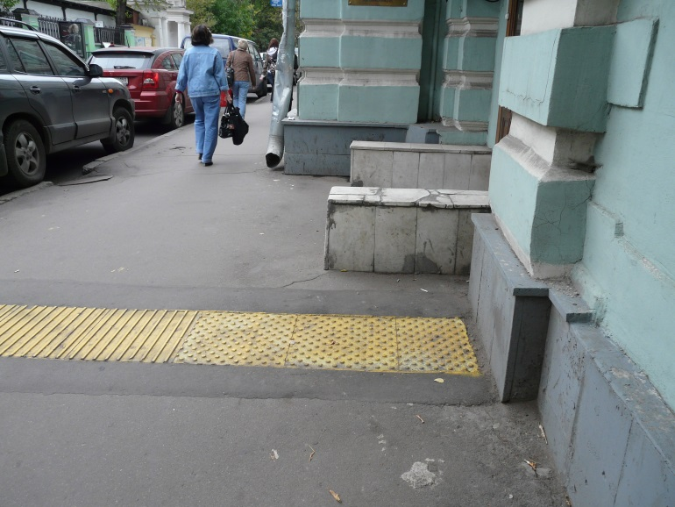
Тактильные указатели на путях движения

Slide 11
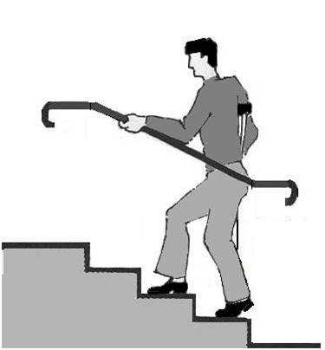
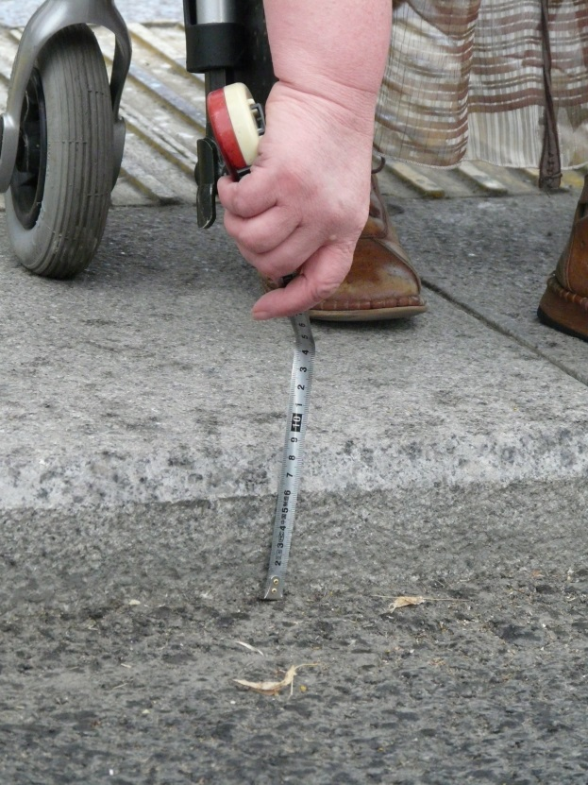
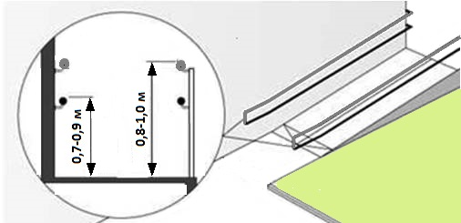
Перепады высот
Перепады высот бордюрных камней, ступени лестниц, пандусы с ненормативным уклоном вызывают затруднения у инвалидов-колясочников.

Slide 12
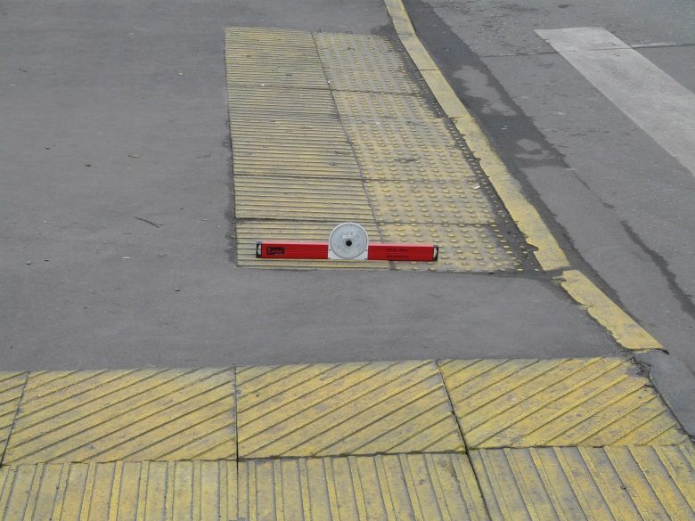
Съезды с уклоном более 10%
СНиП 35-01 3.3 При устройстве съездов с тротуара около здания и в затесненных местах допускается увеличивать продольный уклон до 10%
Съезды с уклоном до 10% считается безопасным для передвижения инвалидов, поэтому их наличие на путях движения к объекту допустимо не указывать. В описании маршрута перечисляются в основном элементы пешеходного пути, которые могут вызвать затруднения у инвалидов.

Slide 13
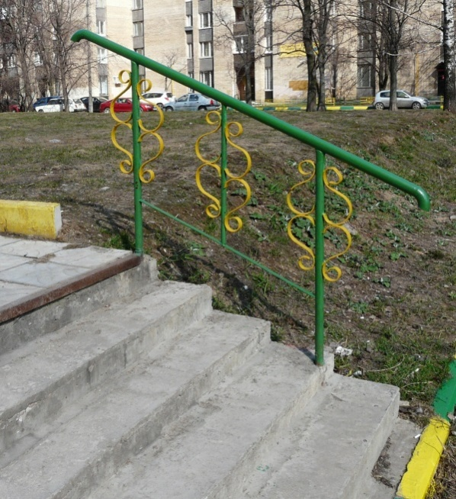
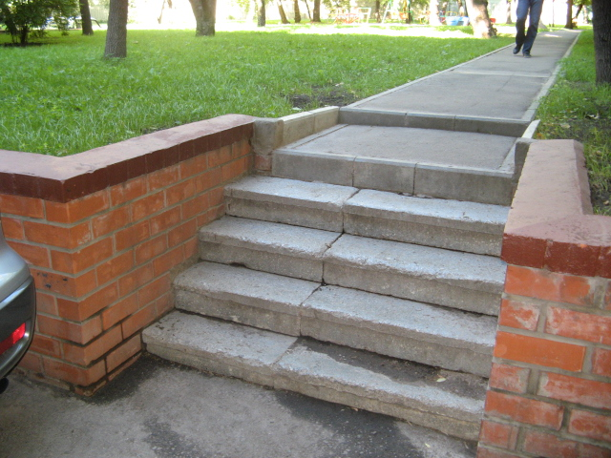
Открытые лестницы
Отмечается наличие открытых лестниц, поручней на лестницах, ненормативной высоты ступеней

Slide 14
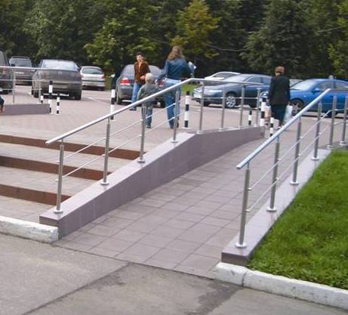
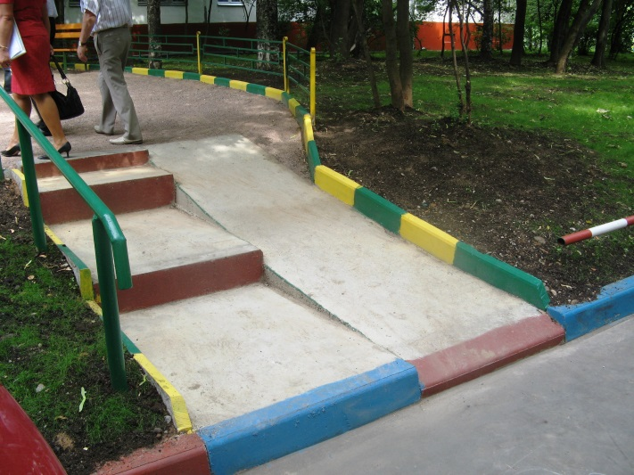
Пандусы
Указывается уклон пандусов и наличие поручней или наличие пологих обходных маршрутов движения.
СНиП 35-01 3.29 Максимальная высота одного подъема (марша) пандуса не должна превышать 0,8 м при уклоне не более 8%.
3.32 Вдоль обеих сторон всех лестниц и пандусов, … необходимо устанавливать ограждения с поручнями.

